Slide 1


EDA工作汇报
2021年07月26日

Slide 2

近期进度
上次会议任务
六楼服务器EDA环境部署
门级电路仿真及EDA生态环境行业调研文档形成
当前仿真路线可行性验证
基于RISC-V芯片设计

Slide 3
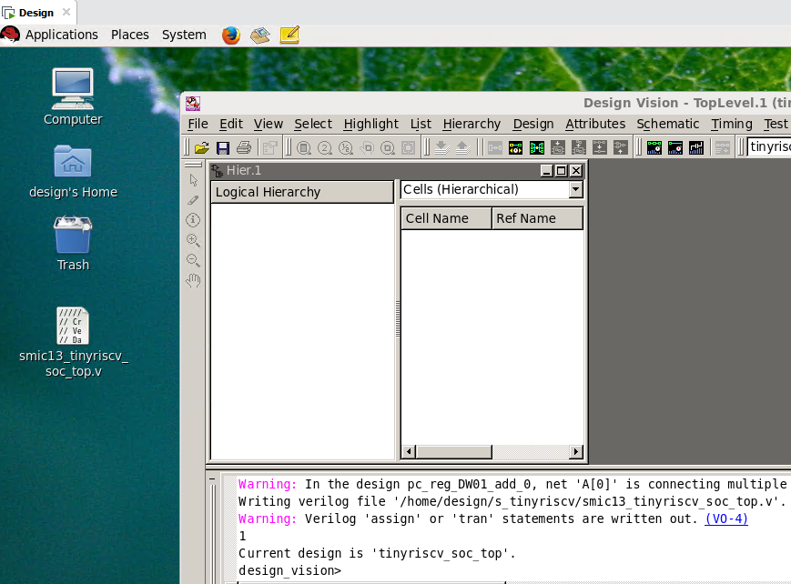
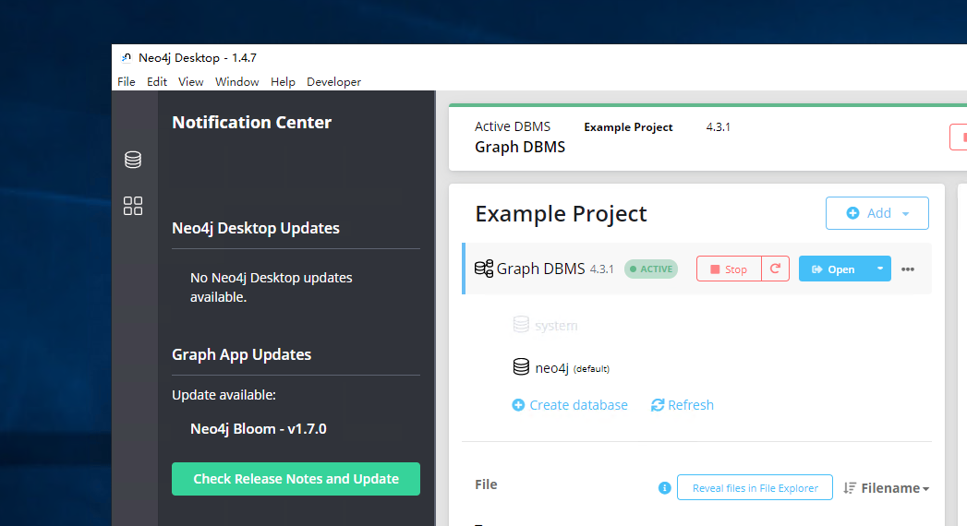
EDA环境部署
搭建在六楼服务器上的EDA环境
Synopsys DC综合环境搭建
Neo4j 大型网表可视化平台搭建

Slide 4
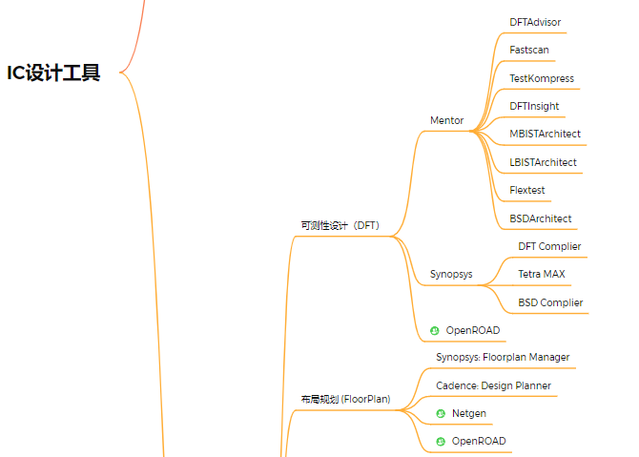
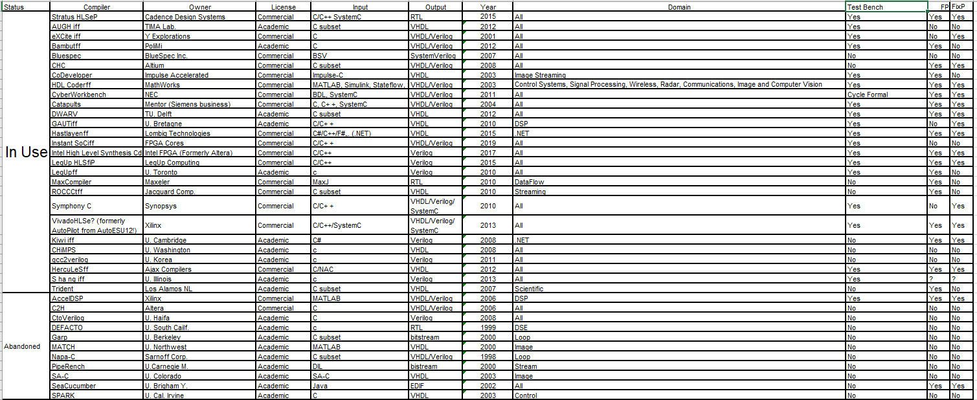
调研文档形成
根据每个人工作重心不同，分为大致几个方向进行深入调研。分别是：EDA软件生态调研、门级电路仿真行业进展、门级电路仿真文献综述。
EDA软件整个生态体系规模大，调研文档形成仍存在不足正在不断地进行完善，此处展示部分调研文档成果。
EDA点工具 树状图
IC设计流程下High-level synthesis点工具列表

Slide 5
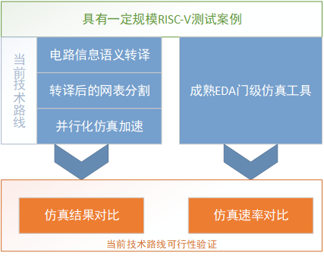
当前路线可行性验证
验证思路
为了验证现有技术路线可行性，我们选取了具有一定规模的RISC-V测试案例进行逻辑综合生成门级网表。并将该门级网表在当前技术路线下与现有成熟EDA门级仿真工具进行仿真结果与速率的对比。
近期工作内容
第一次综合出 TinyRisc-V 中等规模测试案例
实现小规模测试案例异或门电路分布式仿真
初步形成门级仿真调研文档集，后期不断优化

Slide 6
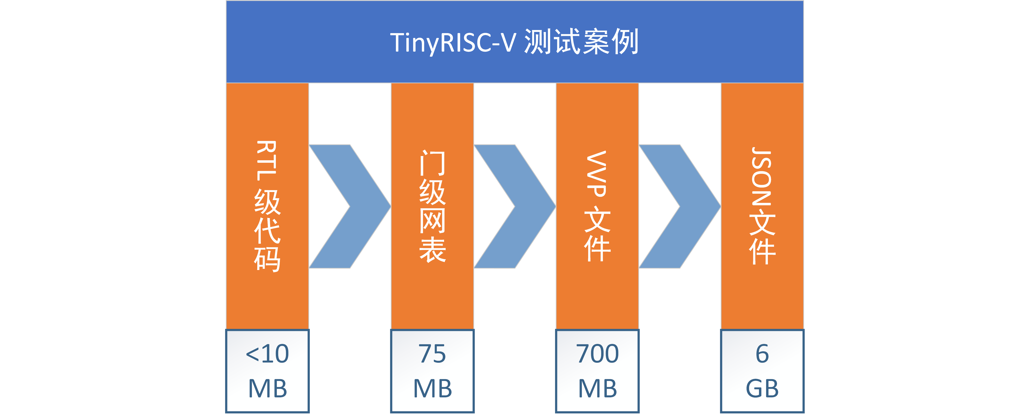
当前工作难点
难点：门级电路规模稍大时，当前技术路线缺乏应对之策
由于之前的测试案例都是极小规模，网表节点数不超过五千，因此不必考虑软件性能及机器内存大小等问题。对于一个中小规模基于RISC-V指令集设计的芯片，节点数就超过百万。转移之后的JSON网表文件很容易就超过千兆。
缺乏应对大型JSON网表文件分析方法
当前技术路线下仿真器无法对此类JSON文件进行仿真，内存溢出
网表格式转移器及多核并行仿真器（Diver)还不能保证运行性能
RTL文件到JSON网表文件规模递增图

Slide 7
基于RISC-V芯片设计
难点1：基于RISC-V的芯片设计，是个大方向，设计什么方向
难点2：芯片设计的工作量很大，感觉并非一个人能完成
近期工作包含两个方面：
调研了芯片设计的流程，亲自使用了相应的EDA工具，比如：formality,icc2等。并形成了相应的文档，上传致gitlab相应分支，尚未完善。
2. 了解了计算机组成原理，实践写了一个openmips。更加了解了CPU的运行机制，同时调研了RISC-V的命令集，相应文档正在完善
同时也查看了一些论文，提出了两个点：
基于RISC-V的微处理器的芯片设计/某种功能的芯片
基于高级语言(chisel)的RISC-V架构处理器的研究与实现
因为现在高级语言描述电路设计已经很多了，但是芯片设计很少
或者老师有什么建议…

Slide 8
感谢聆听
2021年07月25日

